Slide 1
Аспект развития коммуникативной функциональной грамотности при обучении в технологии педагогической мастерской
Презентация
к.п.н. Беловой Н.И.

Slide 2

Функциональная грамотность
Цель образования –
функционально
грамотная личность
Функциональная
культура
Функциональная компетентность

Slide 3

Человек познающий
Человек самостоя-тельный
Человек творческий
Человек владеющий ключевыми компетенциями
Человек действующий и взаимодействующий в соответствии с общественными ценностями
Педагогическая мастерская -
человекозависимая и человекомерная
образовательная технология

Slide 4

методологические подходы к становлению и развитию коммуникативной функциональной грамотности в педагогической мастерской
субъектный
практико-
ориентированный
контекстный
интегративный
деятельностный
компетентностный

Slide 5
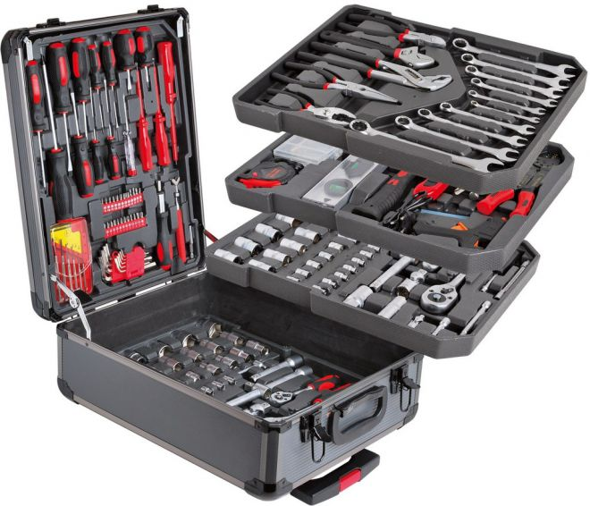
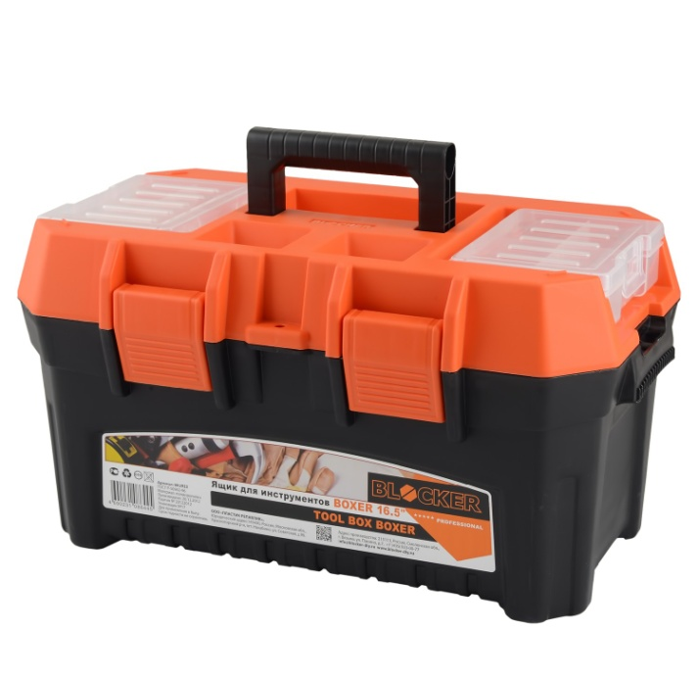
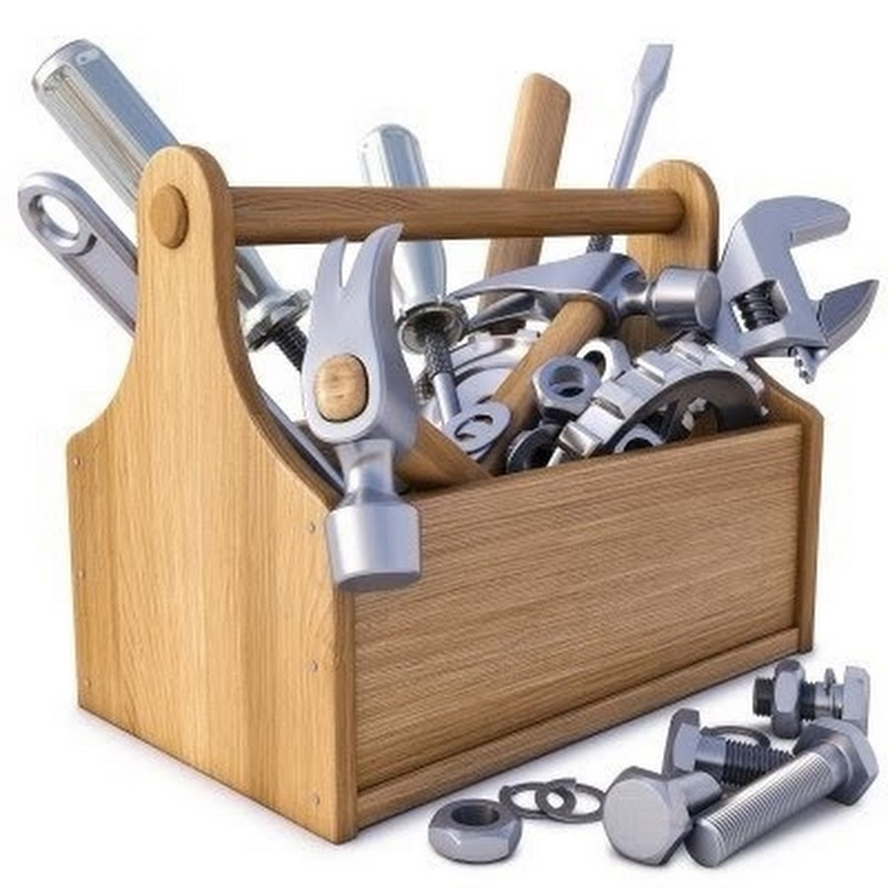
Инструментарий для развития коммуникативной функциональной грамотности
Задания
Создание атмосферы психологической безопасности
Разнообразие форм деятельности

Slide 6

СОЗДАНИЕ АТМОСФЕРЫ БЕЗОПАСНЫХ КОММУНИКАЦИЙ
необязательность озвучивания опыта личного содержания
научение в практике коммуникаций задавать вопросы на понимание
научение поддержке выступающих
правило доверия
научение рефлексии как безоценочной форме высказывания
разрешение на анонимность при афишировании
запись мастером на доске или флип-чате индивидуальных и групповых высказываний участников
научение активному слушанию
разрешение только конструктивной критики
запрет на любое оценивание
неспешность проживания

Slide 7
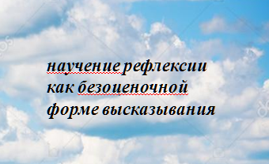
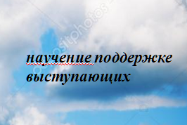
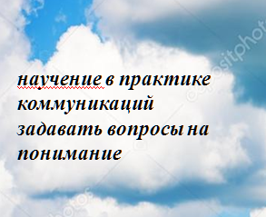
через обязательность:
* высказывания только от лица Я
* высказывания каждого (в свою меру открытости)
через запреты участникам:
* запрет на использование местоимений Ты, Мы, Они
* запрет на рассказ о других людях (только о своем проживании)
* запрет на использование слов «понравилось/не понравилось»;
* запрет перебивать выступление другого
* запрет на комментарии
через запреты мастеру:
* запрет на слово «например»
* запрет на оценивание в любых формах (эмоциональное,
содержательное)
*аплодисменты,
* отказ от критических замечаний,
* позитивные высказывания,
* отказ от любых высказываний,
* письменные конструктивные пометки на афишированных работах
* правильно ли я понимаю, что…?
* я понял, что…, так ли это?
* ты сказал, что…, и это значит, что…?
* ты сказал…, значит ли это, что…?

Slide 8
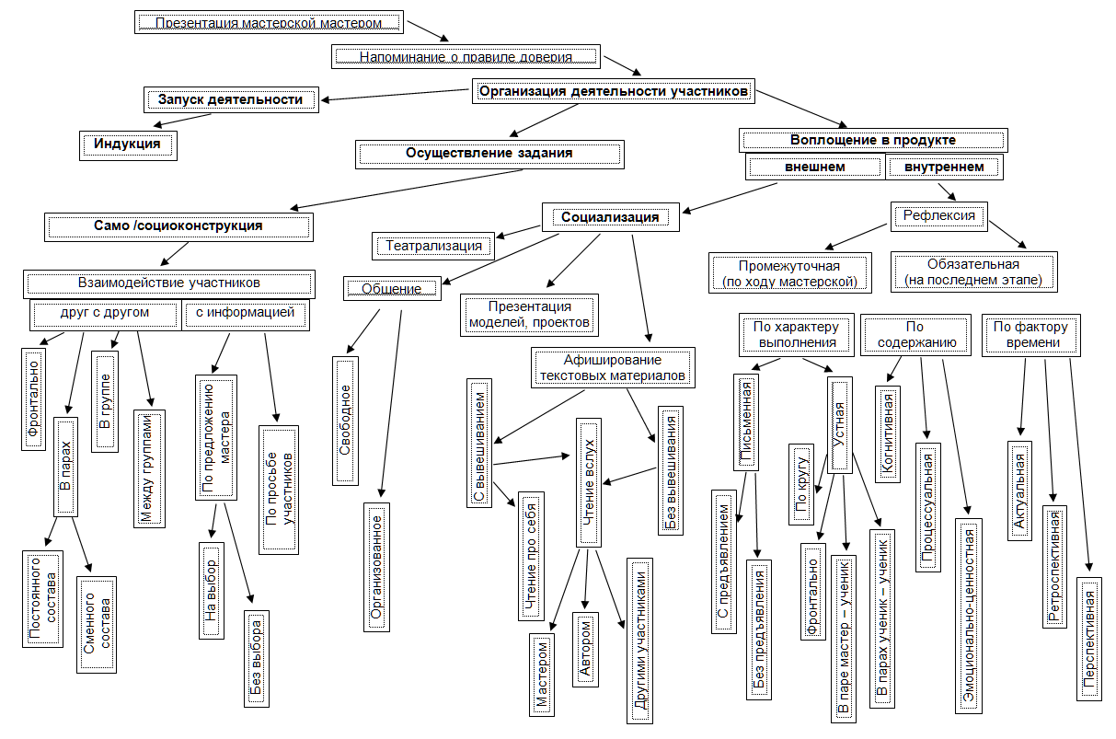
Многообразие видов деятельности участников в педагогической мастерской

Slide 9
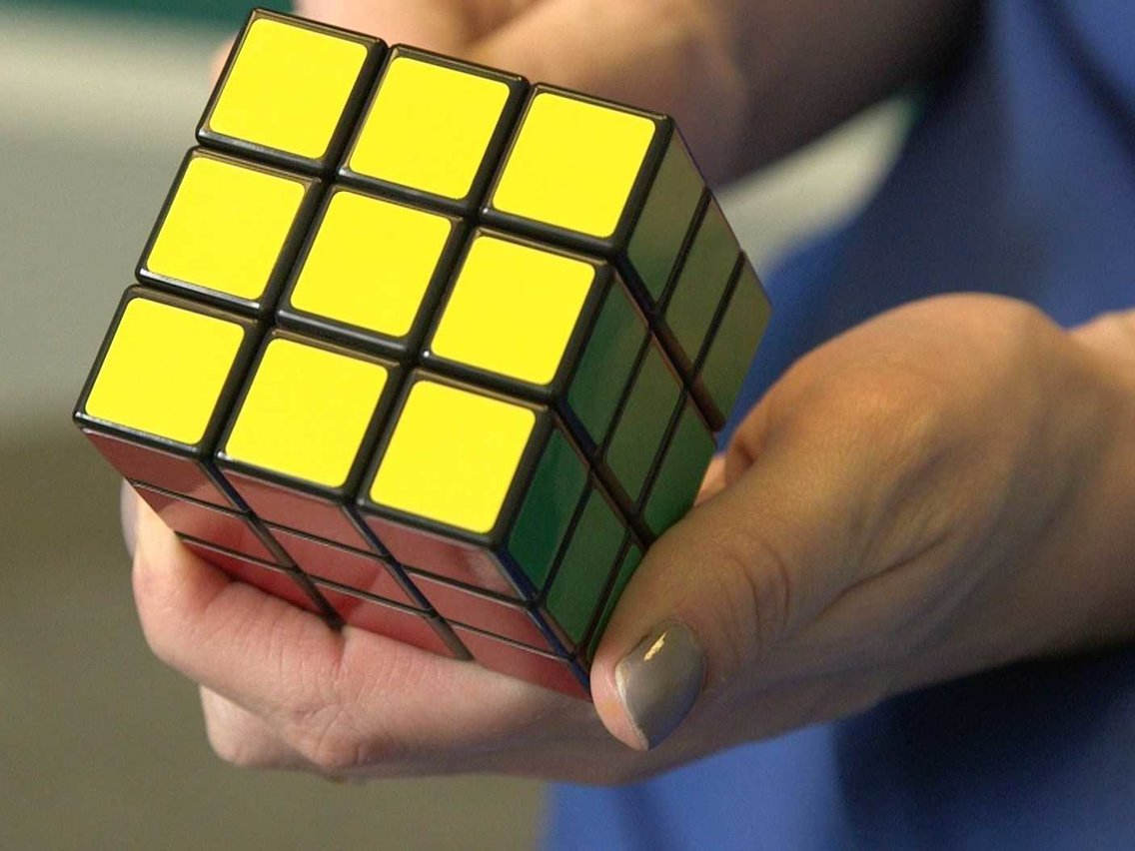
РАЗНООБРАЗИЕ ФОРМ ДЕЯТЕЛЬНОСТИ,
ВЕДУЩИХ К КОММУНИКАЦИИ
7 –усложняющаяся кооперация: в паре –затем в четверке (или микрогруппе другого состава) – далее в восьмерке (то есть группе большего состава, чем предыдущая)
8 – проживание проблемной ситуации с неявным контекстом в единстве предметности, социальности и жизненной реальности
9 – рефлексия
* в паре,
* в группе,
* в кругу по очереди,
* в кругу по готовности
7
8
9
6
1
2
5
4
1 – работа в парах сменного состава
6 – смена группового состава в продолжение одного занятия
3
2 - упражнения «активитес»
5 – использование различных форм социализации
4 – использование разных способов жеребьевки для организации нового состава групп или пар в каждое следующее занятие
3 – социоконструкция
с заданием высокой степени неопределенности

Slide 10
задания творческого характера
задания со скрытой проблемой
задания с высокой степенью неопределен-ности
Задания, выполнение которых приводит к коммуника-ции
задания с упражне-ниями «активитес»
задания, рождающие вопроситель-ную позицию учащегося
задания,
не имеющие явного рационального решения

Slide 11
Действия людей с высокой коммуникативной функциональной грамотностью
1. Способны контактировать лицом к лицу, без посредников.
2. Умеют находить общие цели с учетом потребности и интересов каждого.
3. Кооперативно взаимозависимы: способны участвовать в распределении функций и ролей в совместной деятельности.
4. Создают и разделяют общие нормы и правила для координации действий по отношению друг к другу и к среде.
5. Видят преимущества от объединения.
6. Испытывают чувство солидарности друг с другом и признательность за коммуникацию.
7. Обладают дифференцированным представлением друг о друге.
8. Связаны достаточно стабильными эмоциональными отношениями.

